Slide 1

SASI Individualisé

Slide 2
COMPÉTENCE 1
C’EST UN DÉPART!!!

Slide 3
COMPÉTENCE 1
PRÉSENTATION
Enseignants (tuteur)
Étudiants (nom table)

Slide 4
COMPÉTENCE 1
VISITE DU CENTRE
Laboratoire (Mélodie)
Service cafétéria
Secrétariat
Marie-Josée Meunier
Coin (rue) du fumeur

Slide 5
COMPÉTENCE 1
PLAN SÉCURITÉ
Code noir
Évacuation feux

Slide 6
CODE DE CONFINEMENT BARRICADÉ
Objectif d’un confinement barricadé
Libérer les corridors le plus rapidement possible pour permettre aux policiers d’intervenir

Slide 7
CODE DE CONFINEMENT BARRICADÉ
Déclenchement annoncé par l’interphone
ATTENTION, ATTENTION (CECI EST UNE PRATIQUE)
CODE NOIR CONFINEMENT BARRICADÉ (JE RÉPÈTE)
CODE NOIR CONFINEMENT BARRICADÉ (JE RÉPÈTE)
CODE NOIR CONFINEMENT BARRICADÉ

Slide 8
CODE DE CONFINEMENT BARRICADÉ
Démarche du confinement
Regarder dans le corridor
Verrouiller la porte et la barricader
Installer les rideaux (s’il y a lieu)
Fermer les lumières et écrans d’ordinateurs
Fermer les cellulaires
S’éloigner des portes et fenêtres
Attendre les instructions à l’interphone

Slide 9
CODE DE CONFINEMENT BARRICADÉ
Confinement en lieu commun
Toilettes
  Y rester si la porte se barre
Cafétéria
  Aller à la porte la plus proche
Escaliers ou corridor
  Aller à la porte la plus proche
Casiers
  Aller à la porte la plus proche

Slide 10
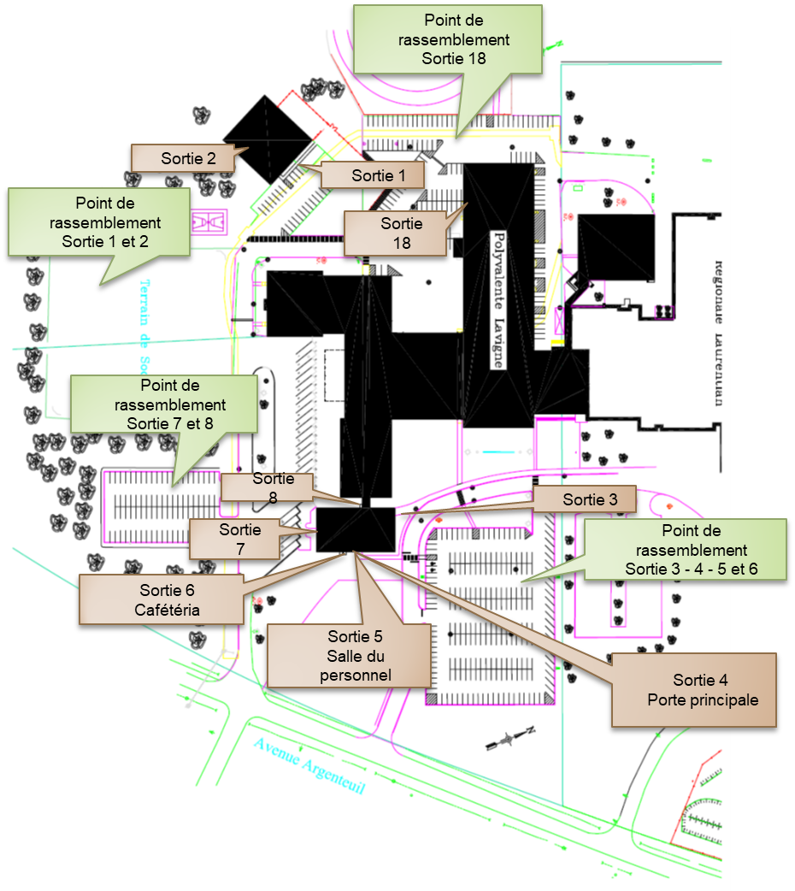
CODE INCENDIE
Lors de l’alarme sonore, une évacuation est de mise aux sorties désignées.
Vous devez rester calme et rester avec votre enseignant
Sous aucun prétexte vous ne devez revenir sur vos pas

Slide 11
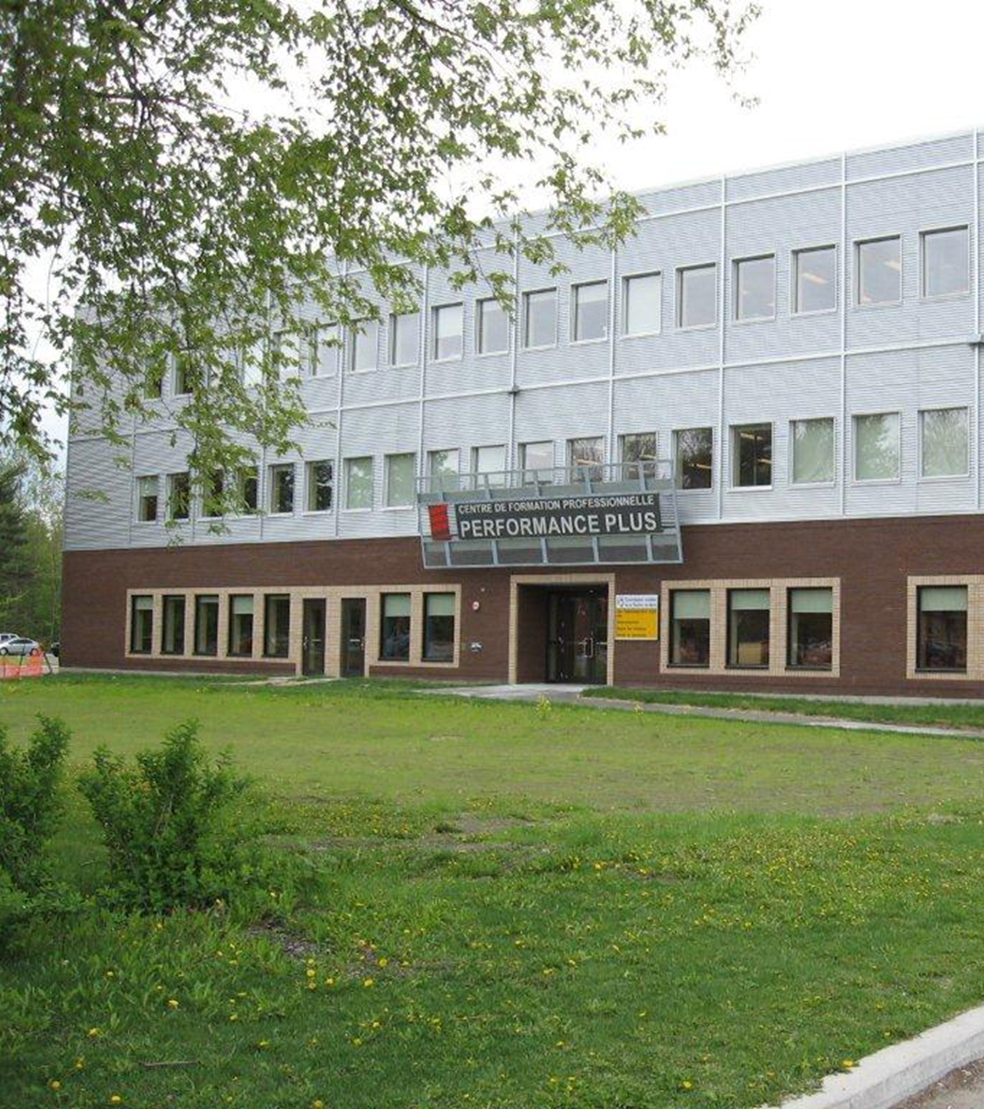
CODE INCENDIE
Nous irons au point de rassemblement désigné
L’enseignante prendra les présences
Nous devons, par la suite attendre les directives de la direction
L’enseignante avertira la direction si un élève est manquant ou blessé

Slide 12
COMPÉTENCE 1
RÉGLEMENTS EN LIEN AVEC LA COVID-19
Voir feuille vaccination
Port du masque
Lavage des mains
Dîner et pauses
Symptômes

Slide 13
COMPÉTENCE 1
HORAIRE DU CENTRE
Horaire des cours
Pauses
Dîner

Slide 14
COMPÉTENCE 1
VOIR SITE PERFORMANCE PLUS
Service aux élèves du Centre
Voir les différentes rubriques
https://cfpperformanceplus.com/

Slide 15
COMPÉTENCE 1
REGLES DE CLASSE
Respect
Retard / Absence

Slide 16
COMPÉTENCE 1
CARTE ÉTUDIANTE
Examen reprise
Location items

Slide 17
COMPÉTENCE 1
GUIDE CÉMEQ
Explication sur le contenu
Médiathèque

Slide 18
DÉBUT DE LA COMPÉTENCE
Plan de cours
Activité d’exploration p.3

Slide 19
COMPÉTENCE 1
PLATEFORME INTERACTIVE
Moodle
Team
Mozaik
Outlook
WiFi
Application P Plus

Slide 20
VOS COLLÈGUES
Alliées en vue de la réussite de votre formation
Bien connaître vos collègues
Créer une qualité de vie
Levier de la motivation
Permettre l’accès à ses ressources
Contribuer à l’acceptation des différences et à l’ouverture aux autres

